Slide 1
Министерство транспорта Архангельской области
Об организации межмуниципальных маршрутов регулярных автобусных перевозок на территории Архангельской области
Докладчик: министр транспорта
Архангельской области
Кривов Вадим Иванович

Slide 2
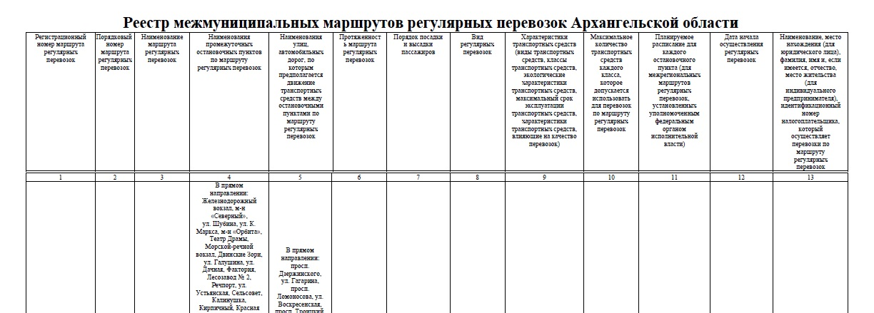
Министерство транспорта Архангельской области
Межмуниципальные маршруты Государственные контракты
92 31
Перевозчики
24

Slide 3
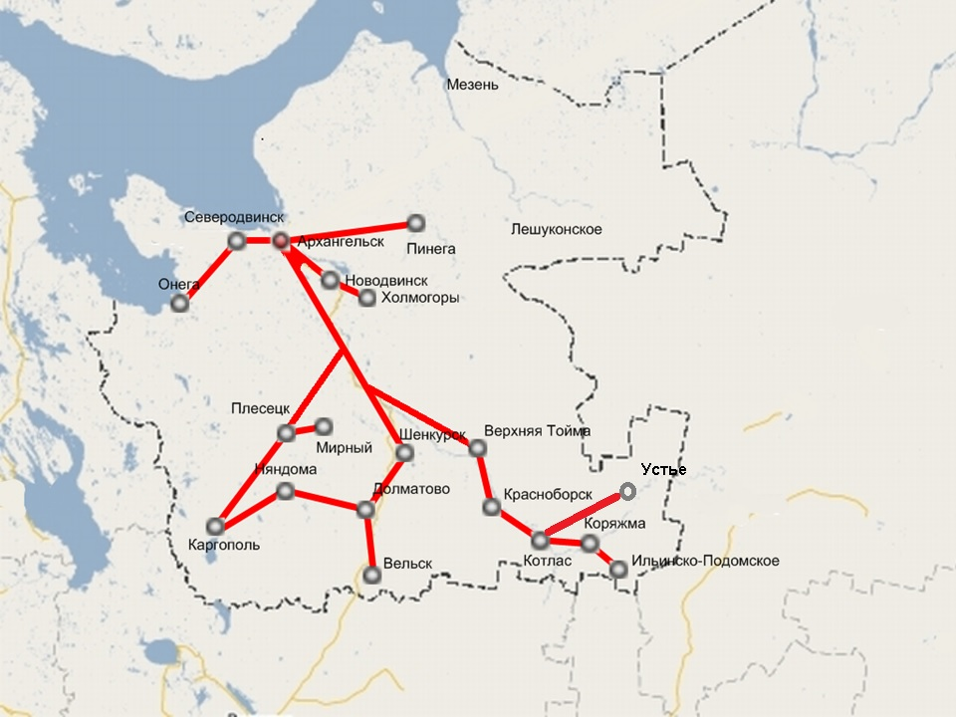
Министерство транспорта Архангельской области
ВСЕГО:
56 пригородных маршрутов
36 междугородных маршрутов

Slide 4
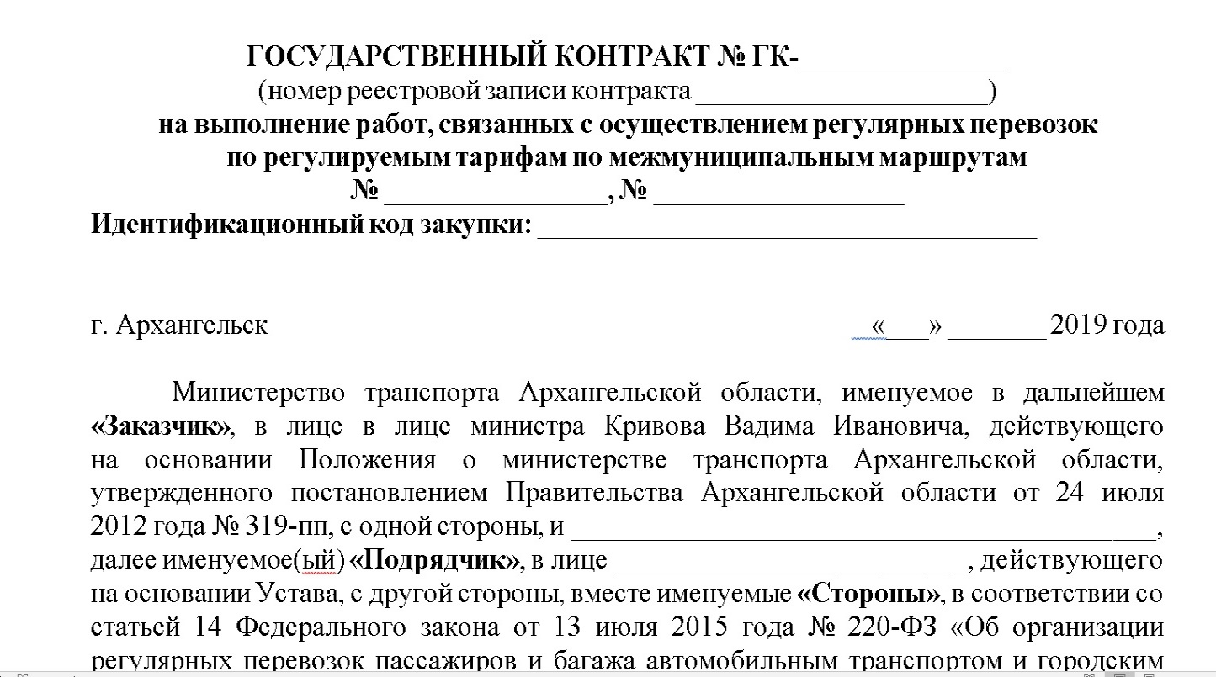
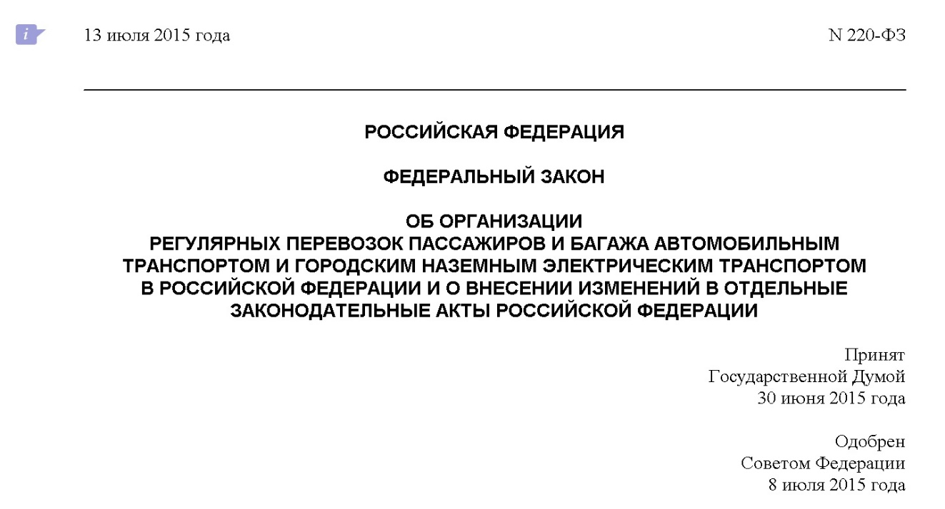
Министерство транспорта Архангельской области
Регулярные автобусные перевозки по межмуниципальным маршрутам по регулируемым тарифам

Slide 5
Министерство транспорта Архангельской области
СРОКИ ЗАКЛЮЧЕНИЯ
государственных контрактов
Автобусы малого класса - 3 года (7 контрактов)
Автобусы среднего класса - 5 лет (12 контрактов)
Автобусы большого класса - 7 лет (12 контрактов)

Slide 6
Министерство транспорта Архангельской области
Основные направления контроля за осуществлением регулярных автобусных перевозок
по межмуниципальным маршрутам
Линейный
контроль
Диспетчерский контроль

Slide 7
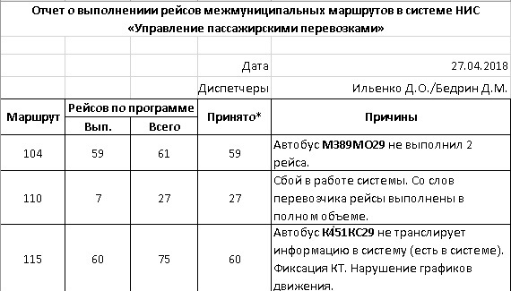
Министерство транспорта Архангельской области
Навигационно-информационная система «Управление пассажирскими перевозками»
как способ проверки выполнения обязательных требований подконтрольными субъектами

Slide 8
Министерство транспорта Архангельской области
Министерство транспорта Архангельской области в 2019 году на постоянной основе проводит контроль хода и качества работ, выполняемых перевозчиками по государственным контрактам.
7 проверок хода и качества выполняемых
работ по государственным контрактам
7 требований о безвозмездном устранении недостатков
9 претензий о начислении штрафа в связи с неисполнением
или ненадлежащим исполнением условий государственных контрактов
1 решение об одностороннем отказе от исполнения государственного контракта

Slide 9
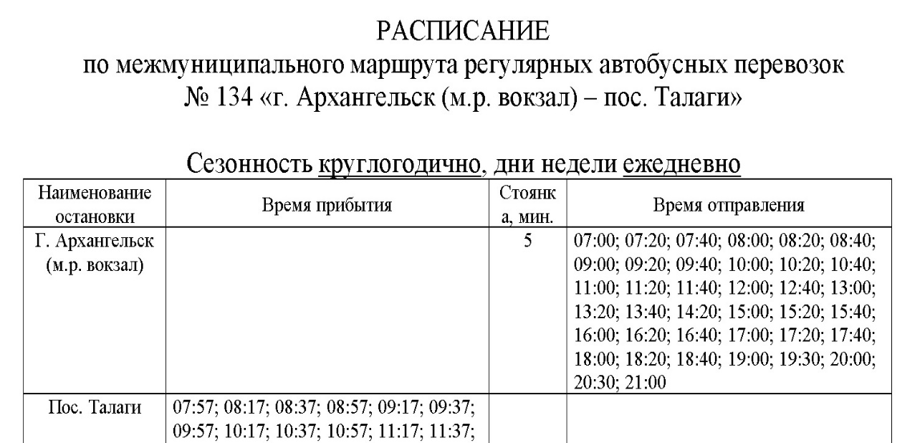
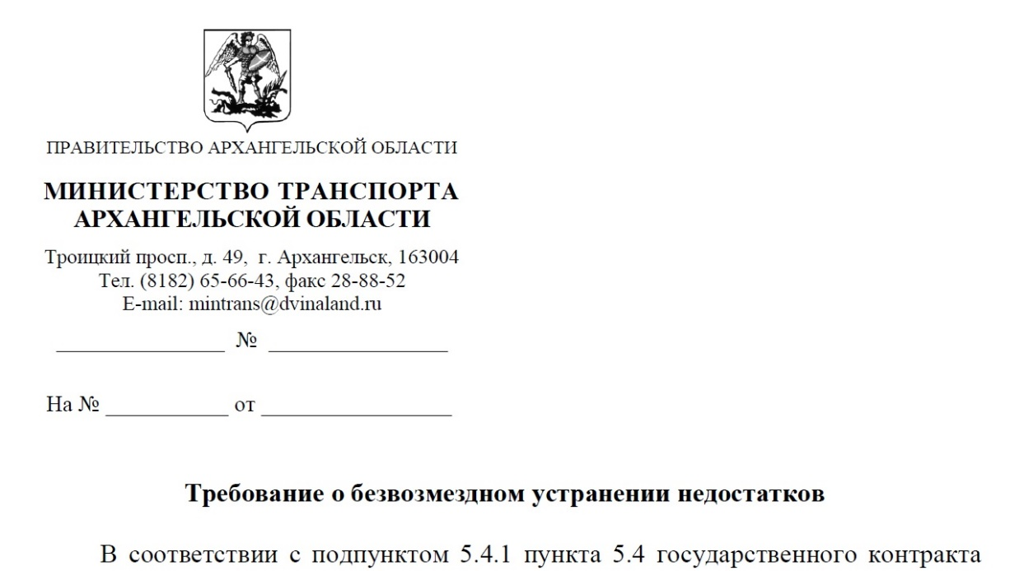
Министерство транспорта Архангельской области
Нарушение расписания – наиболее часто встречающееся нарушение условий государственных контрактов

Slide 10
Министерство транспорта Архангельской области
В государственные контракты включена обязанность перевозчиков по передаче мониторинговой информации телематических абонентских терминалов автобусов в региональный навигационно-информационный центр и в диспетчерскую службу.
Систематическое непредоставление мониторинговой информации в диспетчерскую службу является основанием для принятия решения об одностороннем отказе от исполнения государственного контракта.

Slide 11
Министерство транспорта Архангельской области
Контроль за ходом и качеством выполнения работ по межмуниципальным маршрутам
№ 265 «г. Новодвинск – дер. Негино»
№ 144 «г. Архангельск (м.р. вокзал) – г. Новодвинск»
и № 144э «г. Архангельск (м.р. вокзал) – г. Новодвинск (Берег)»
Маршрут № 265 –
перевозчик ООО «АТП-1»
Маршруты № 144 и № 144э –
перевозчик ООО «Автоперевозки»

Slide 12
Министерство транспорта Архангельской области
Наиболее часто встречающийся предмет обращений
по маршруту № 265 в 2019 году –
нарушение расписания
Предмет обращения | Результат проверки
нарушение расписания | доля выполненных рейсов – 96 процентов
несоответствие технических характеристик автобусов | автобусы соответствуют установленным требованиям: 4 автобуса малого класса не ранее 2016 года выпуска, 2 автобуса среднего класса не ранее 2017 года выпуска

Slide 13
Министерство транспорта Архангельской области
Наиболее часто встречающийся предмет обращения по маршрутам № 144, № 144э в 2019 году –
несоответствие технических характеристики автобусов условиям государственных контрактов
Предмет обращения | Результат проверки
несоответствие технических характеристик автобусов | автобусы соответствуют установленным требованиям: по маршруту № 144 – 12 автобусов большого класса не ранее 2017 года, по маршруту № 144э – 14 автобусов малого класса, из которых 10 автобусов – не ранее 2018 года
нарушение расписания | доля выполненных рейсов – 95 процентов

Slide 14
Министерство транспорта Архангельской области
Спасибо за внимание!

